Slide 1



AI通识课——
创造你的机器人伙伴！
时间：2025/08/05

Slide 2

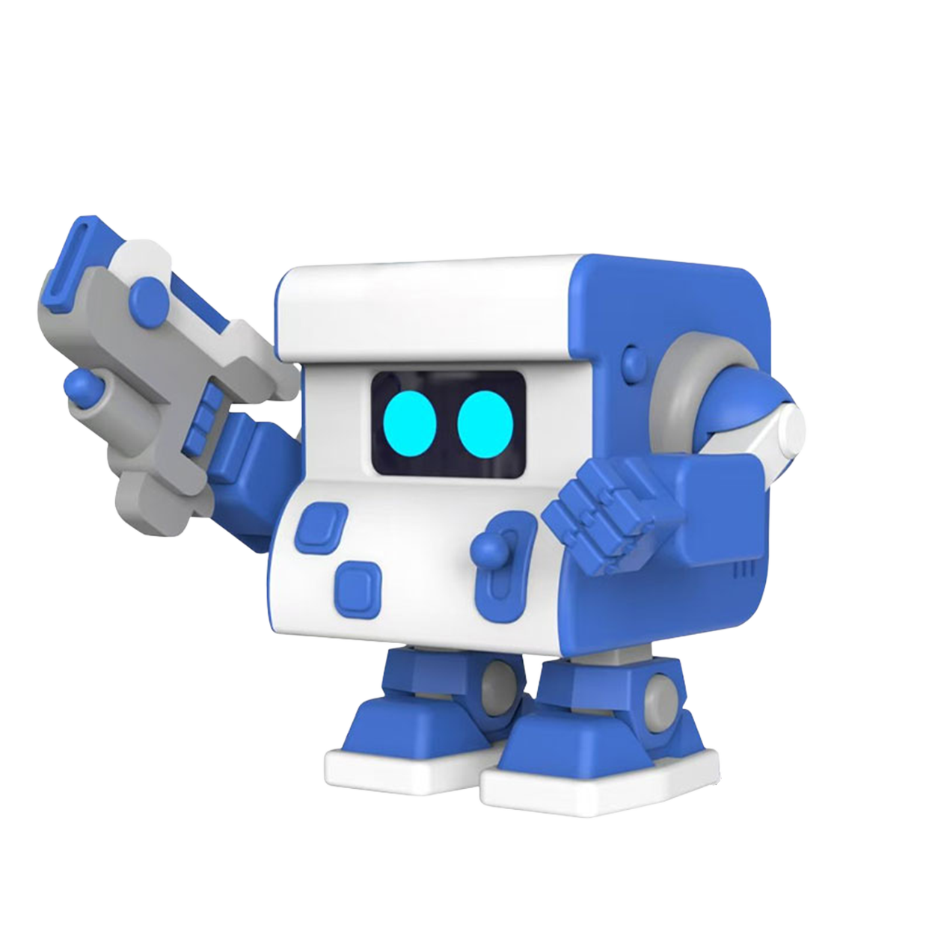

从零件到伙伴
AI+通识：
对话机器人
拼装体验实践课
2025.10
SMART PARTNER ASSEMBLY EXPERIENCE PRACTICE CLASS

Slide 3
什么是机器人？

Slide 4
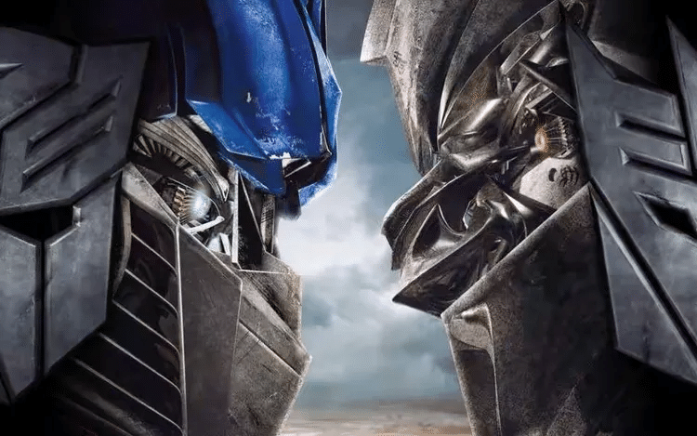
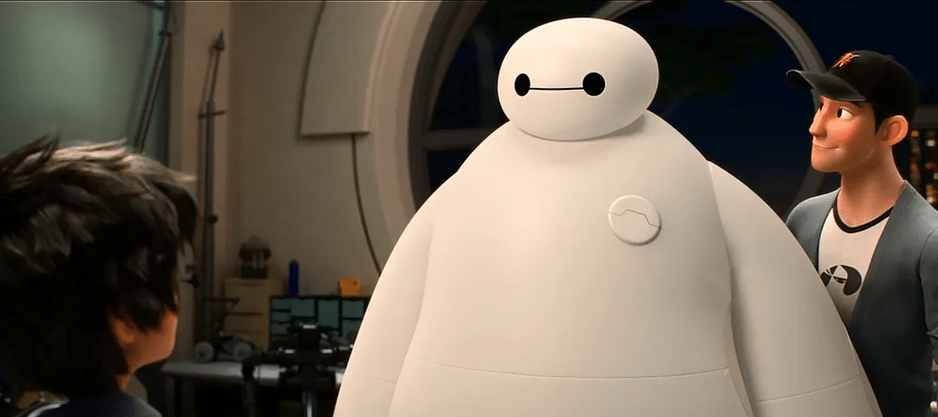
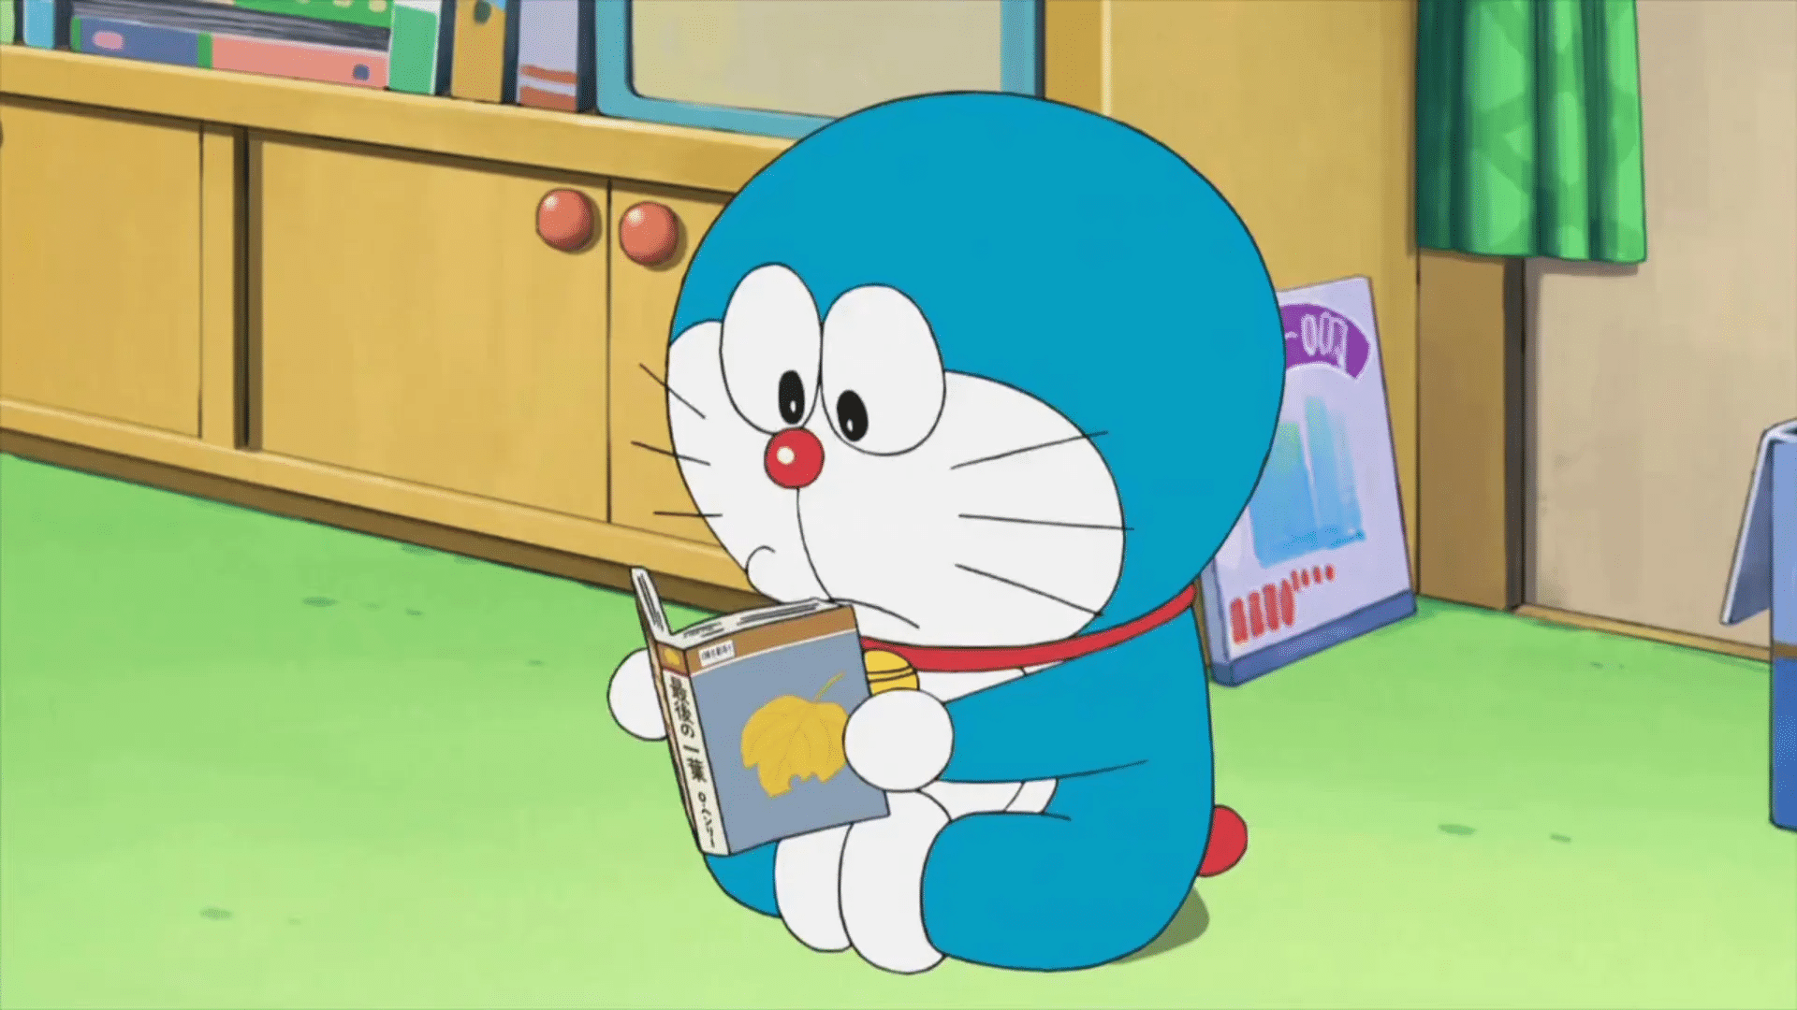

Slide 5
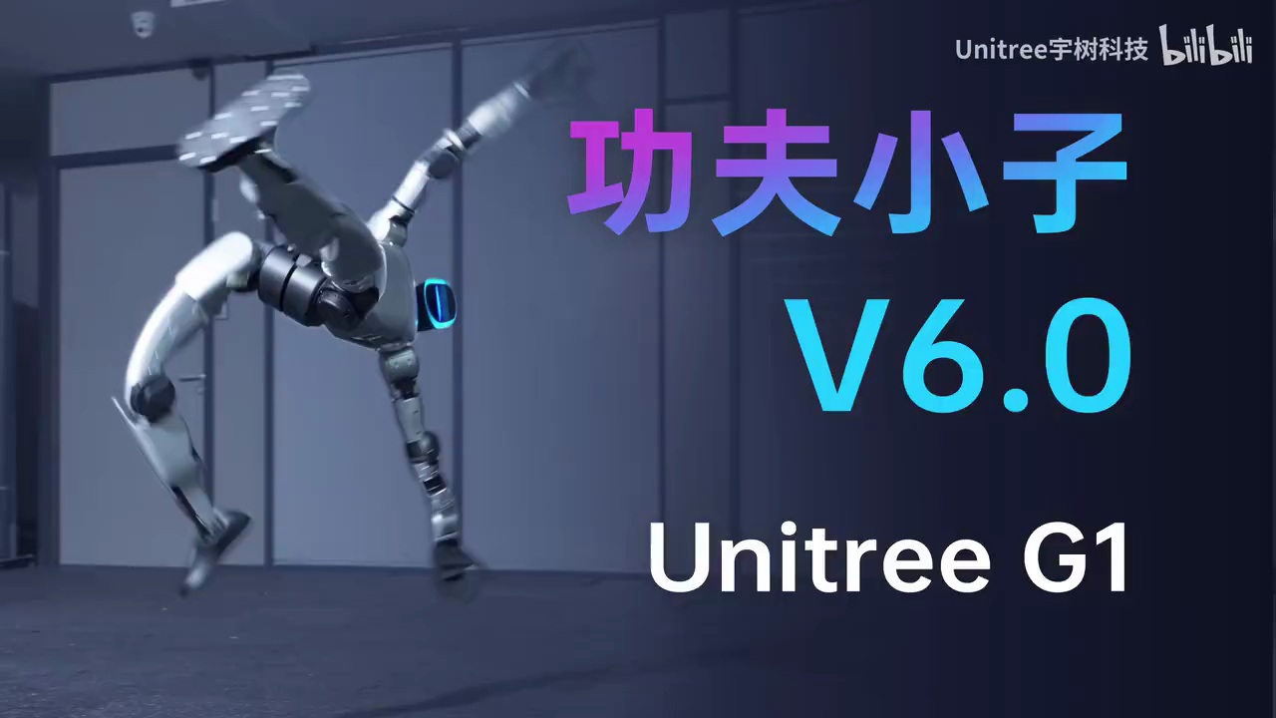

它们为何能跑会跳，似生命般神奇？
指挥它们的“神秘力量”是什么？今天，我们将亲手揭开它的秘密！

Slide 6
什么是 AI？

Slide 7
你好，我是AI！
电脑里的超级大脑
VS
人类的学习
小AI的学习
妈妈指着小狗说：“这是小狗。”你看一次就记住了。
我需要看 几千万张 小狗的照片，才能学会什么是“小狗”。
我有一个梦想：变得像人类一样聪明！不过，我们的学习方式可不太一样哦。

Slide 8
小AI的学习秘诀
我没有魔法咒语，只有“例子+练习”的朴素公式。
+
=
海量例子
反复练习
学会任务
看几千万张图
读无数本书
不断尝试
记住成功的方法
掌握一项
特定的本领
所以，小AI只会做它被训练过的特定任务哦！

Slide 9


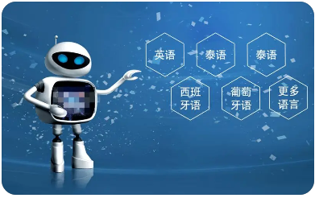
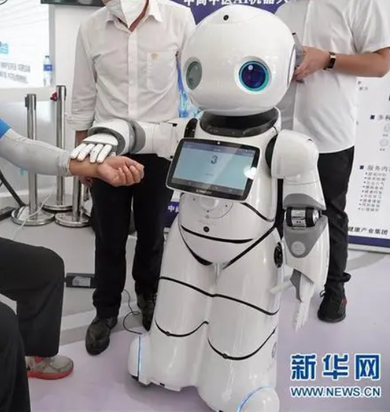
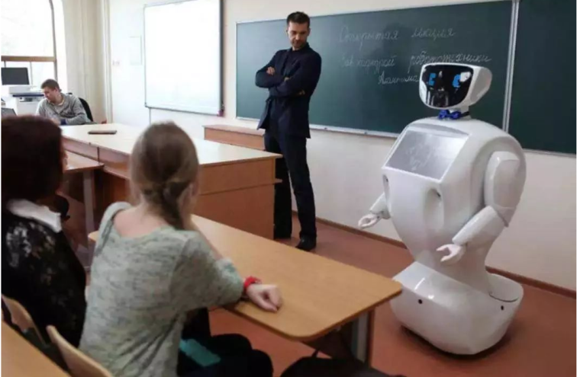
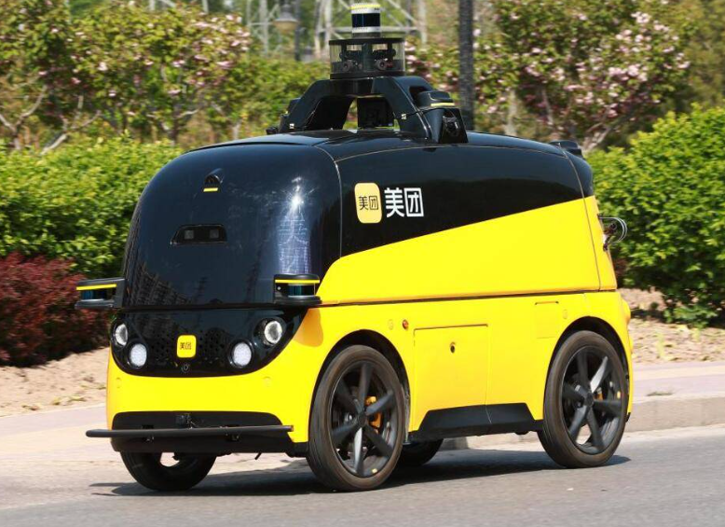
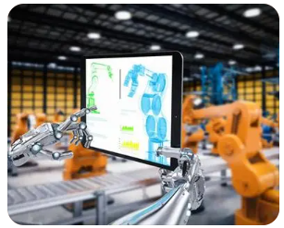
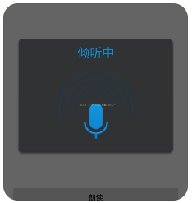
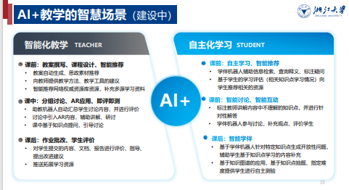

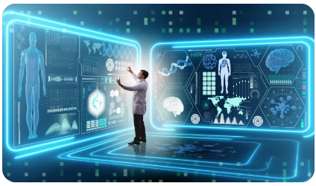
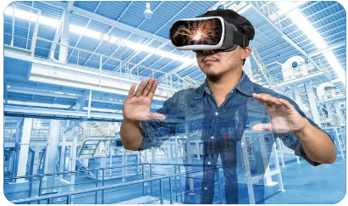
机器翻译
AI 有什么用？
中医诊脉
AI助教
无人驾驶-外卖
智能制造
个性教学
语音识别
虚拟现实 增强现实
医疗诊断/治疗

Slide 10
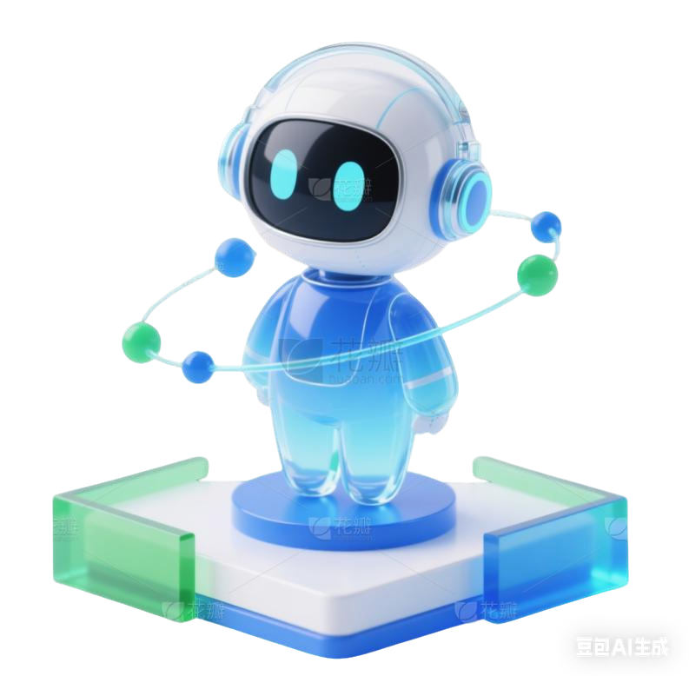
为什么要学AI？
人工智能将引领人类第四次工业革命-智能化革命
悄悄
来临
人工智能
机器人
互联网时代
正在
纠结

Slide 11
让我们来看看机器人“成长史”！
从“机械臂”到“后空翻”
1954
1997
2016
2023
第一台工业机械臂
(大力士)
“深蓝”打败国际象棋冠军
(会思考)
Atlas后空翻
(灵活像人)
Walker X会跳舞
(家庭帮手)

Slide 12


Slide 13
看完机器人的“成长史”，
你觉得它们最大的变化是什么？

Slide 14
机器人有“大脑”吗？机器人如何像人一样思考？
其实是AI在“指挥”
机器人的“身体” (硬件)
“身体”动起来
传感器 (像眼睛耳朵)
电机转动
电机 (像手脚)
AI“大脑” (软件)
机械臂伸出
机械臂 (像手臂)
感知
决策
执行
完成任务
思考：如果机器人的“大脑”(AI)断网了，它还能“端杯子”吗？为什么？

Slide 15
今日终极任务：唤醒你的 AI机器人伙伴！
通过三关挑战，开启你的AI冒险之旅！
1
2
3
拼装挑战
语音激活
对话测试
打造身体
赐予听觉
探索大脑

Slide 16


01
小伙伴的自述
大家好呀，很高兴见到你们。我是一个拼装小机器人，我很想成为你们的伙伴。

Slide 17




我是谁？拼装与大数据的碰撞
我会算数
我会讲故事
我会唱歌
我会告诉你天气情况
我会和你一起做游戏
我会陪你聊天
我会······
手部
脚部
外框
芯片
装饰
零件
大聚会
编程
小咒语
陪伴型
小伙伴
我会和你共同进步
我会记录你的成长
我会和你分享快乐
我会和你情绪共鸣
我会培养你的创造力
我会24小时在线
我会······
“养成系”
小伙伴

Slide 18
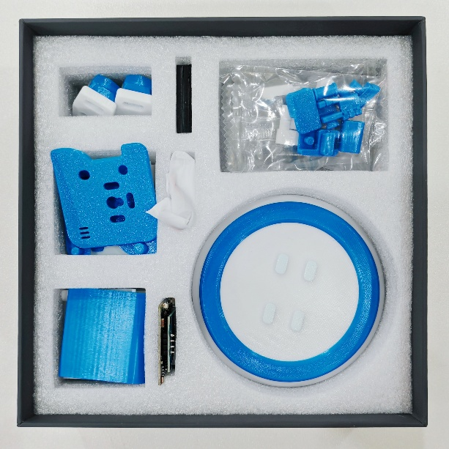
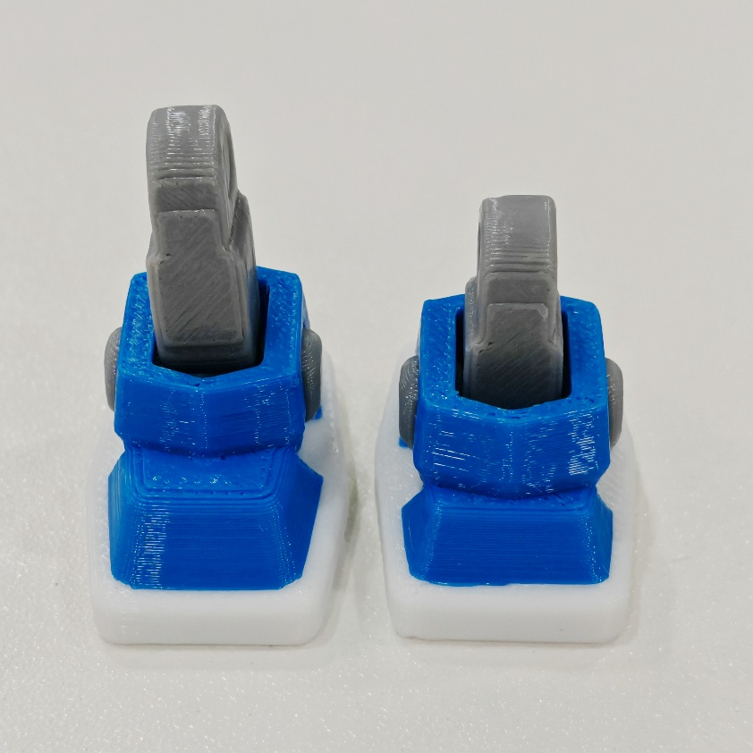
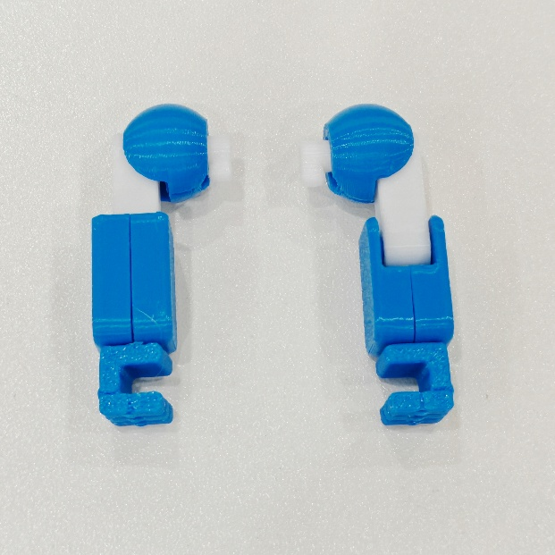
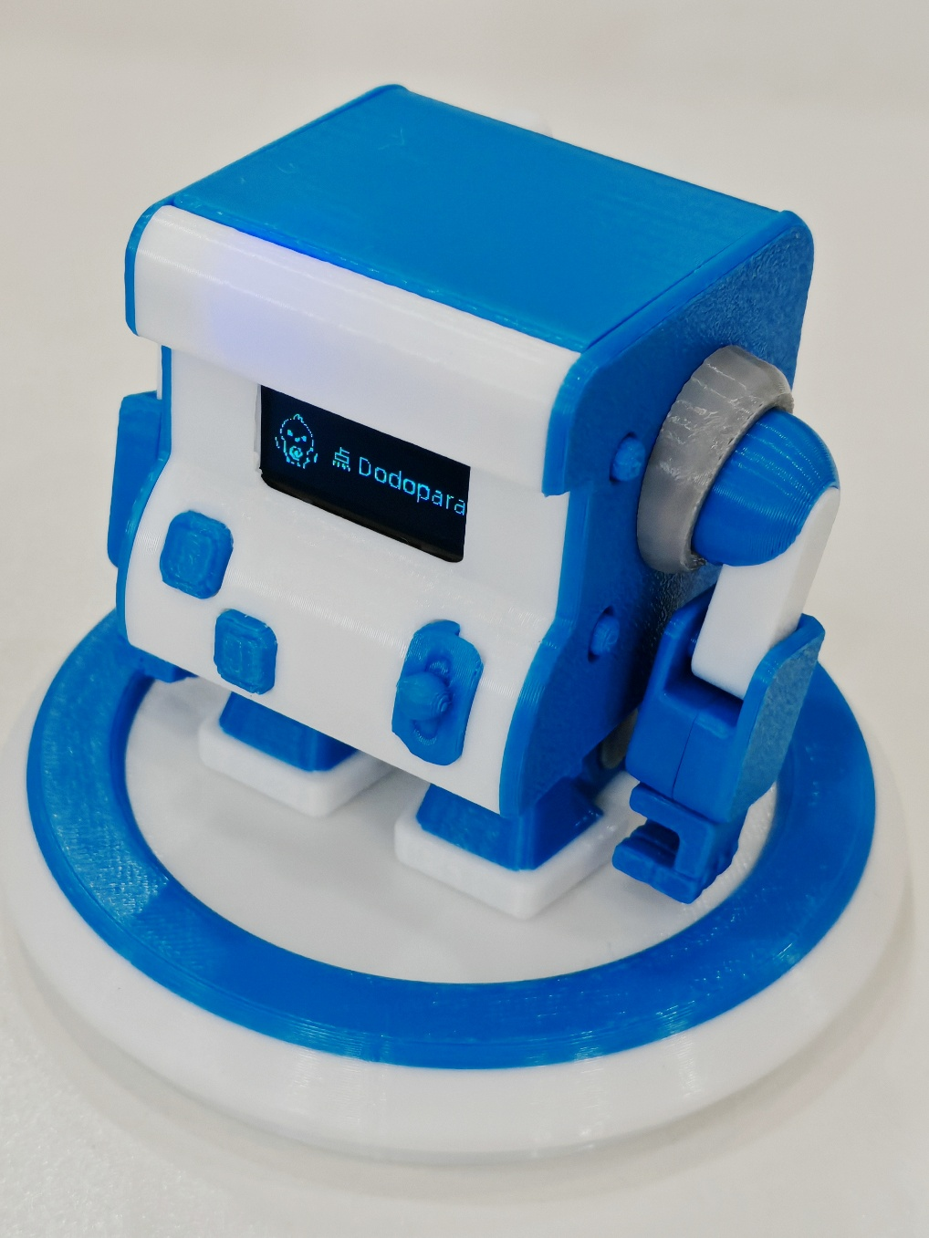
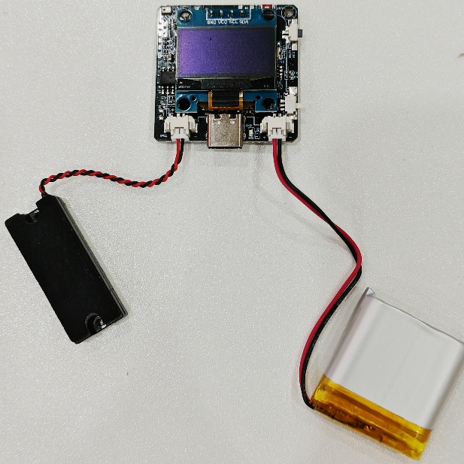
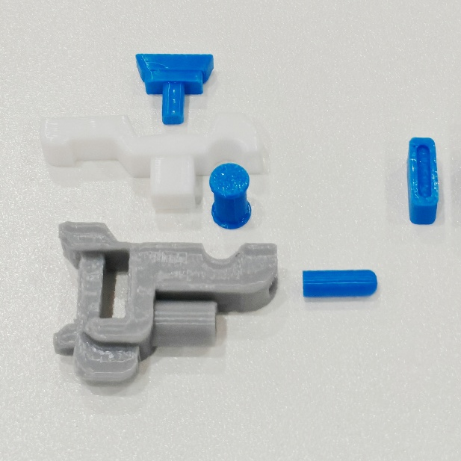
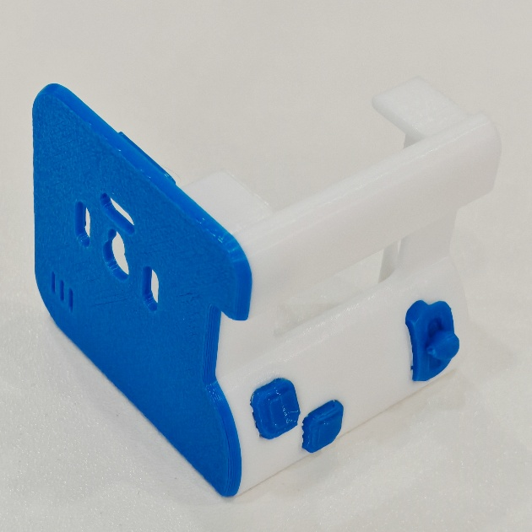
小伙伴如何诞生？

Slide 19
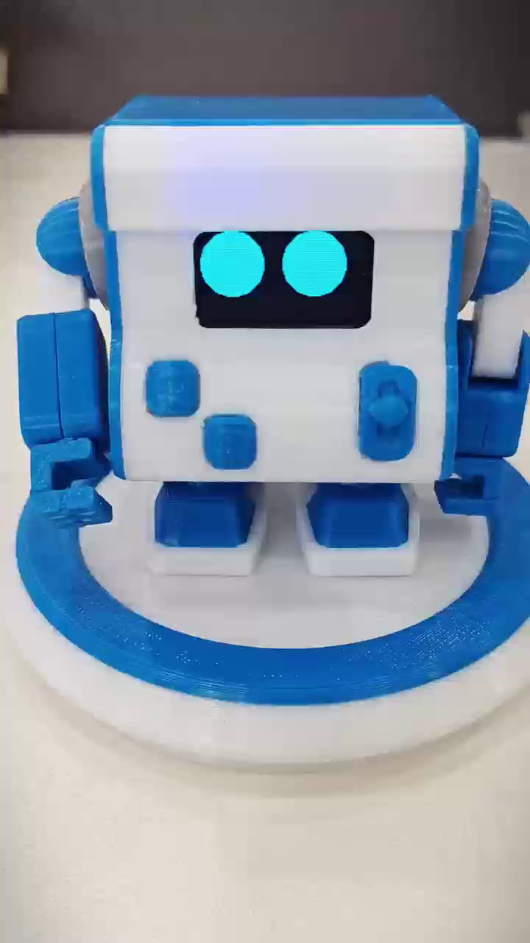

互动演示：小伙伴的自述

Slide 20
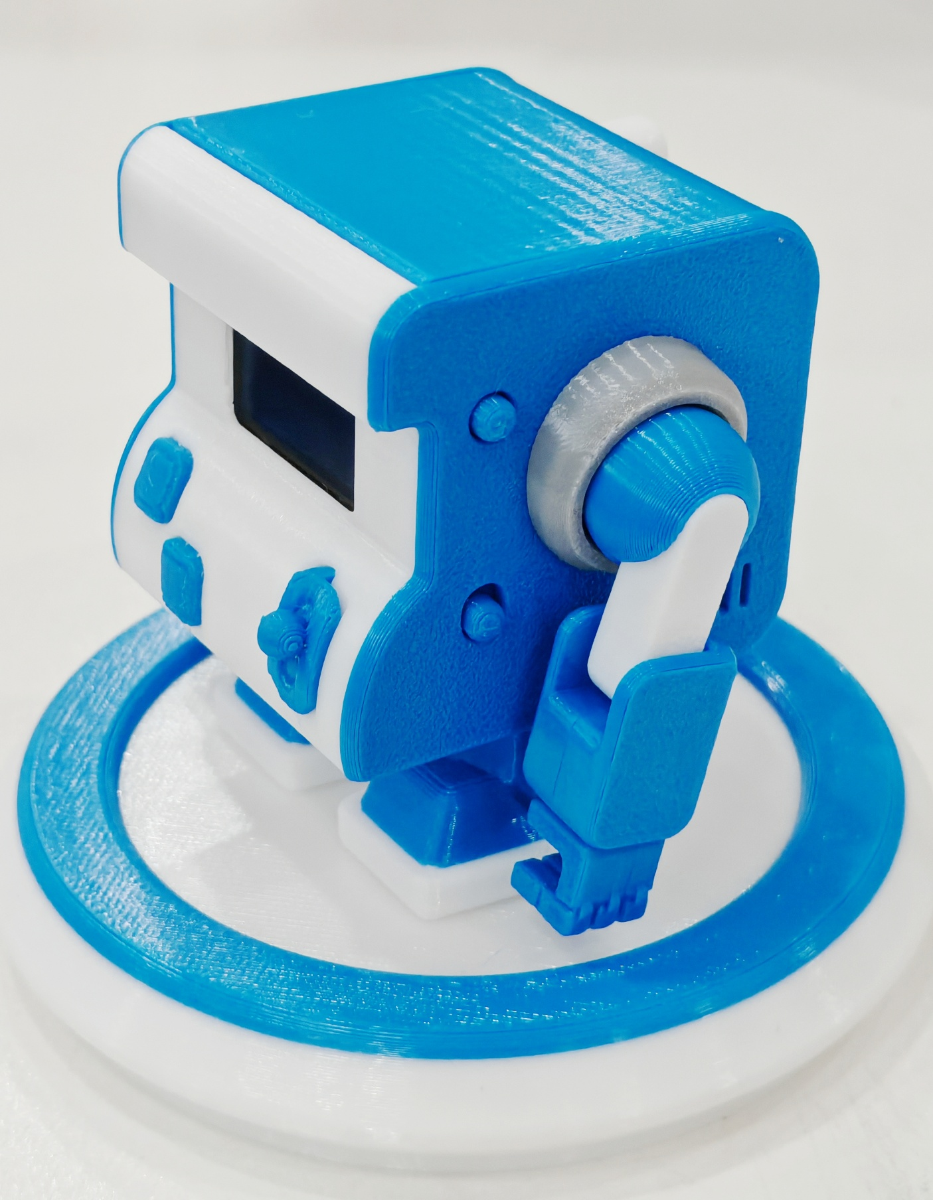
互动演示：想让机器人 “开口”？教你触发语音功能
按下按钮后说话
上下拨动打开开关

Slide 21




02
小伙伴的诞生
我会从零件变身成为一个可以陪伴你们成长的伙伴，你们有什么问题都可以问我，我会很乐意帮你答疑解惑的！

Slide 22
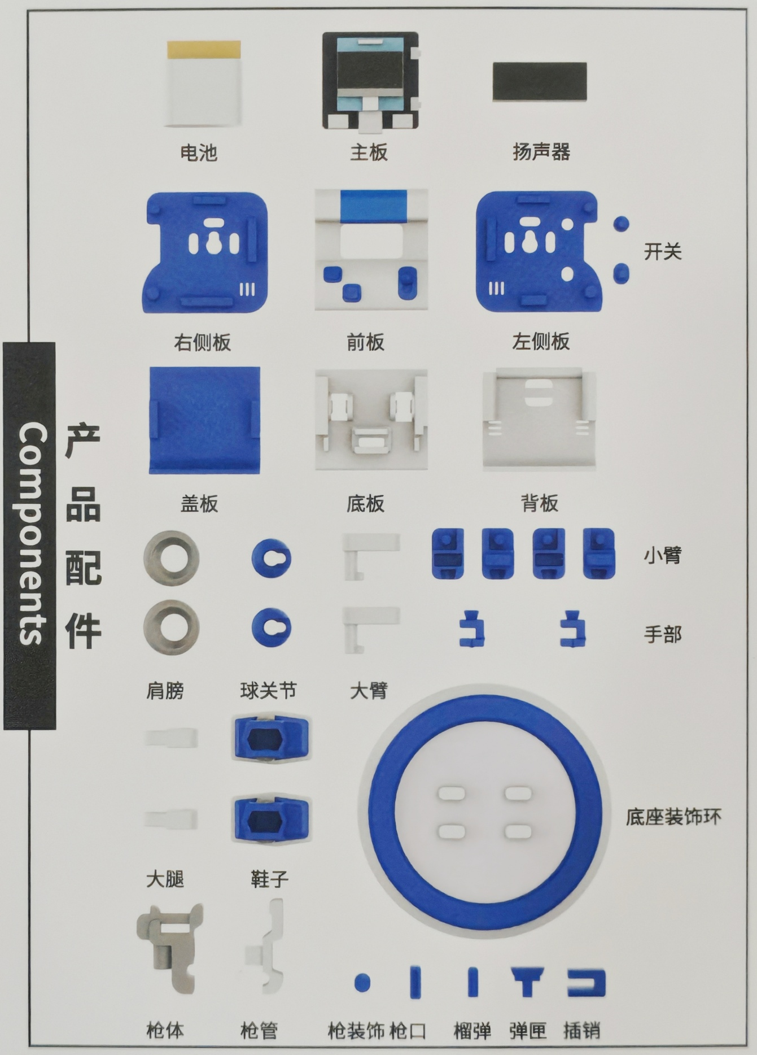
初识零件：拼装机器人的 “积木” 清单

Slide 23
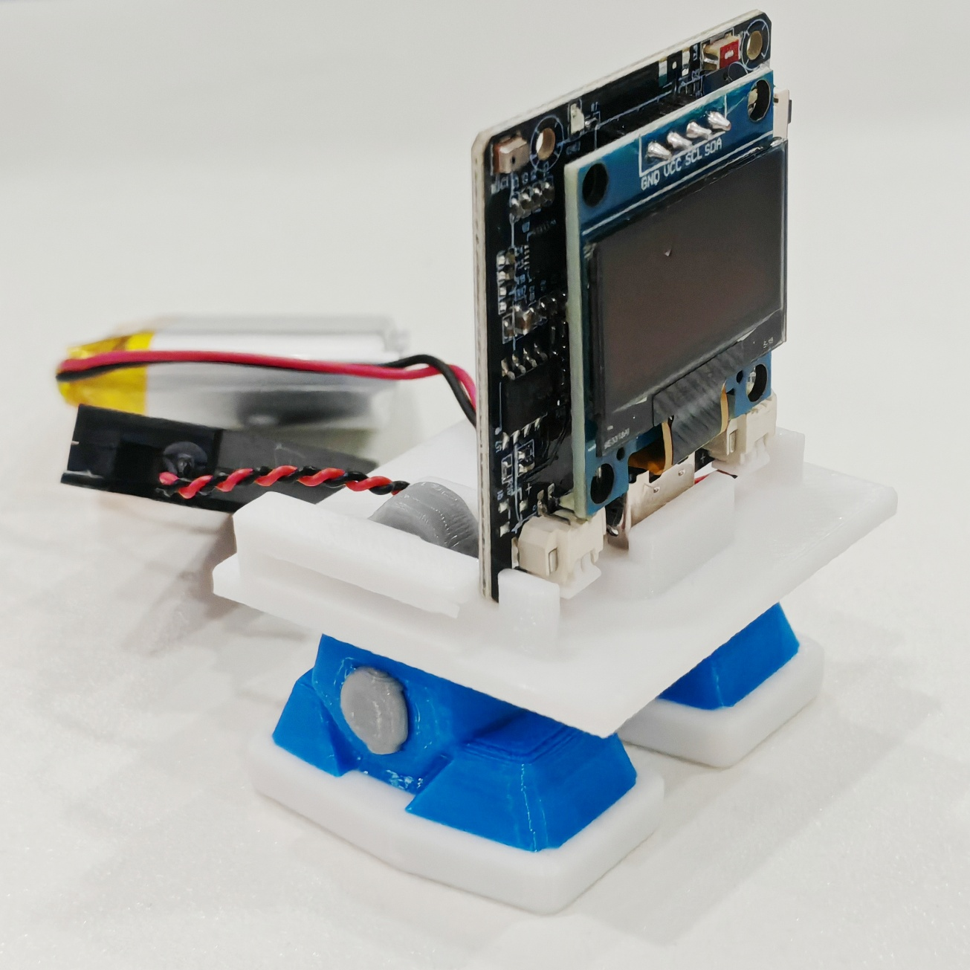
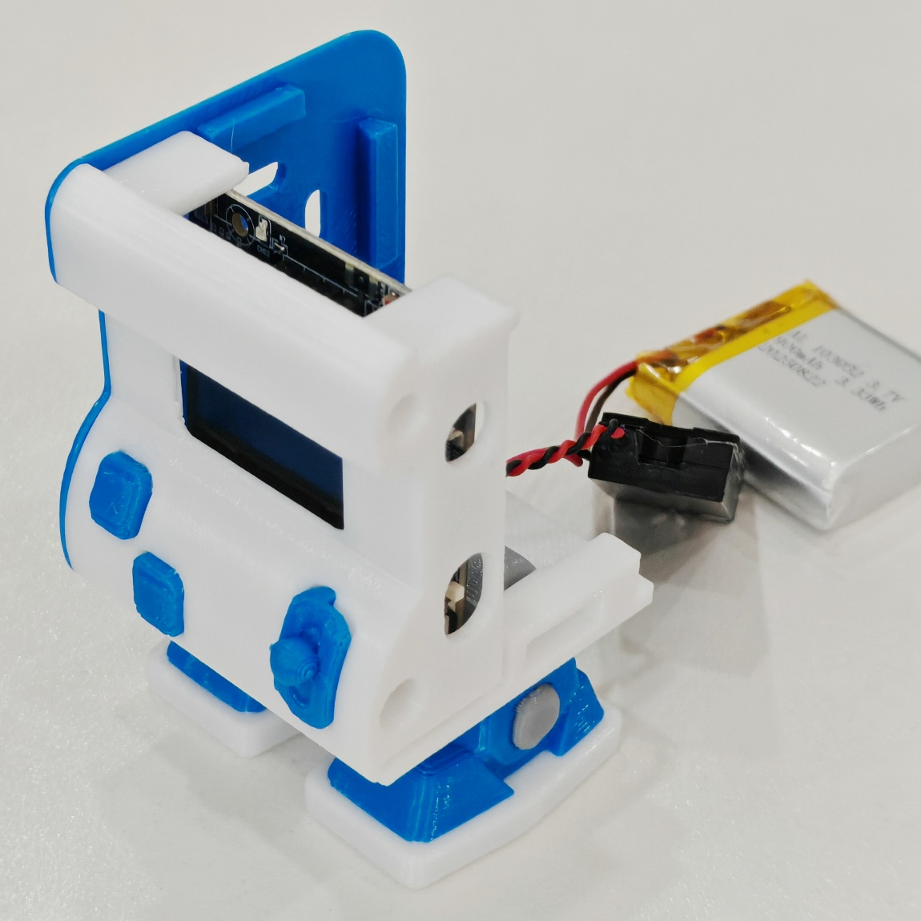
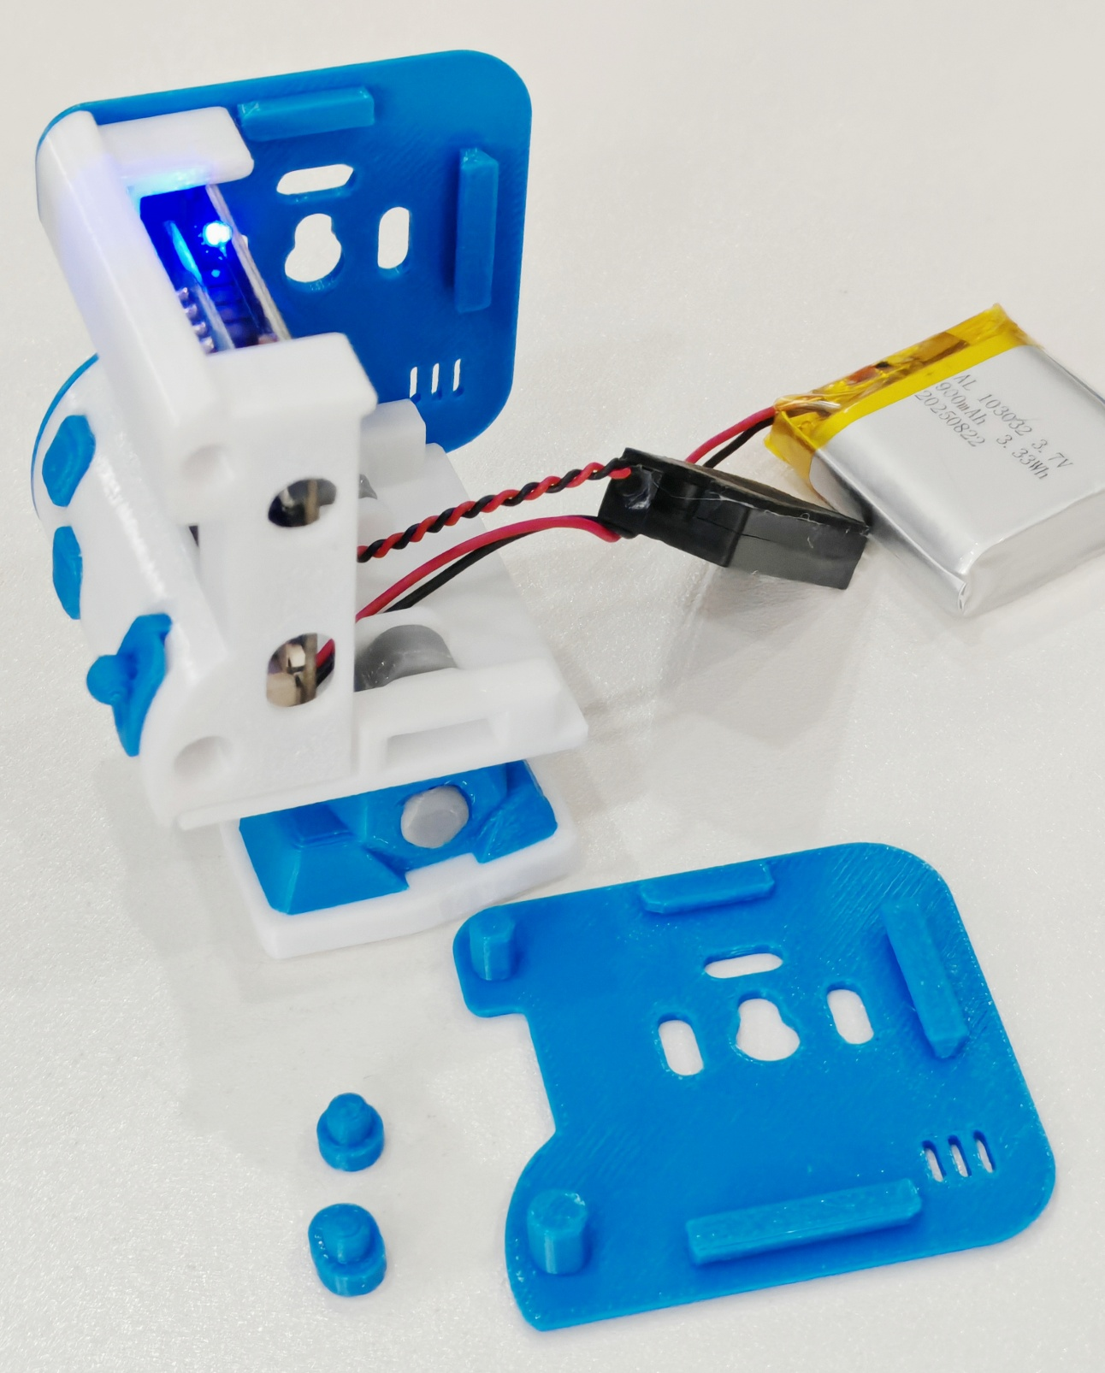
电路连接：让机器人 “动起来” 的关键步骤

Slide 24
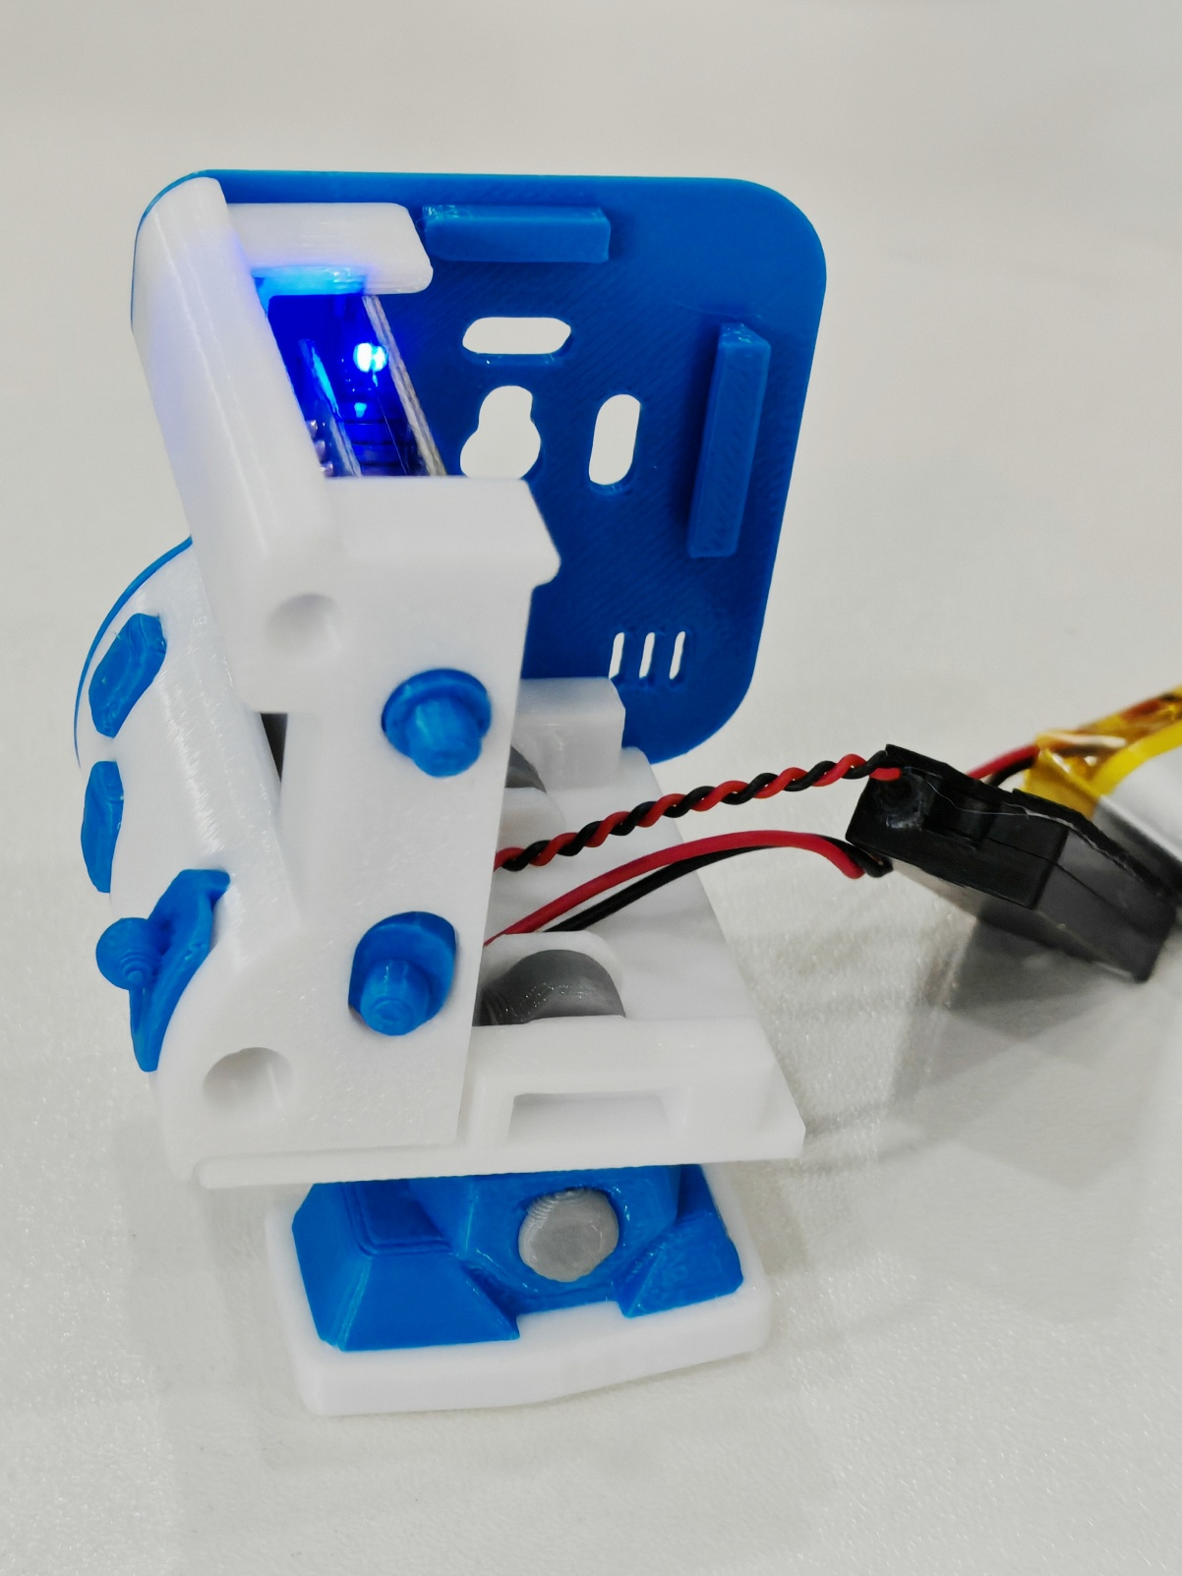
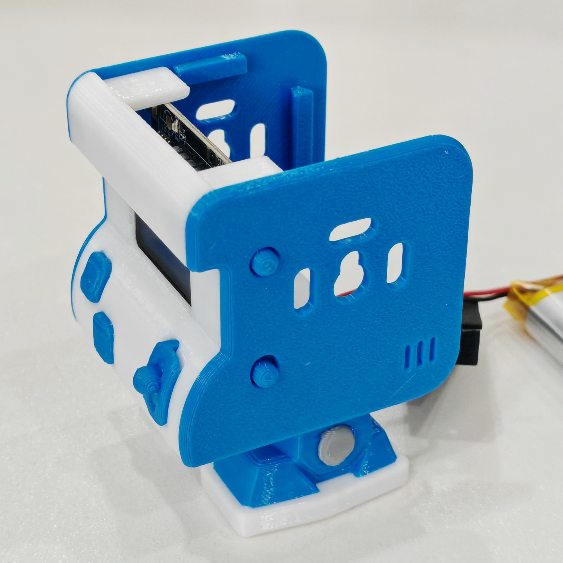
分步组装：从底座到大框架的搭建技巧
——组装左侧开关与左侧板
注意凹槽位置，上下拨动开关是否有反应

Slide 25
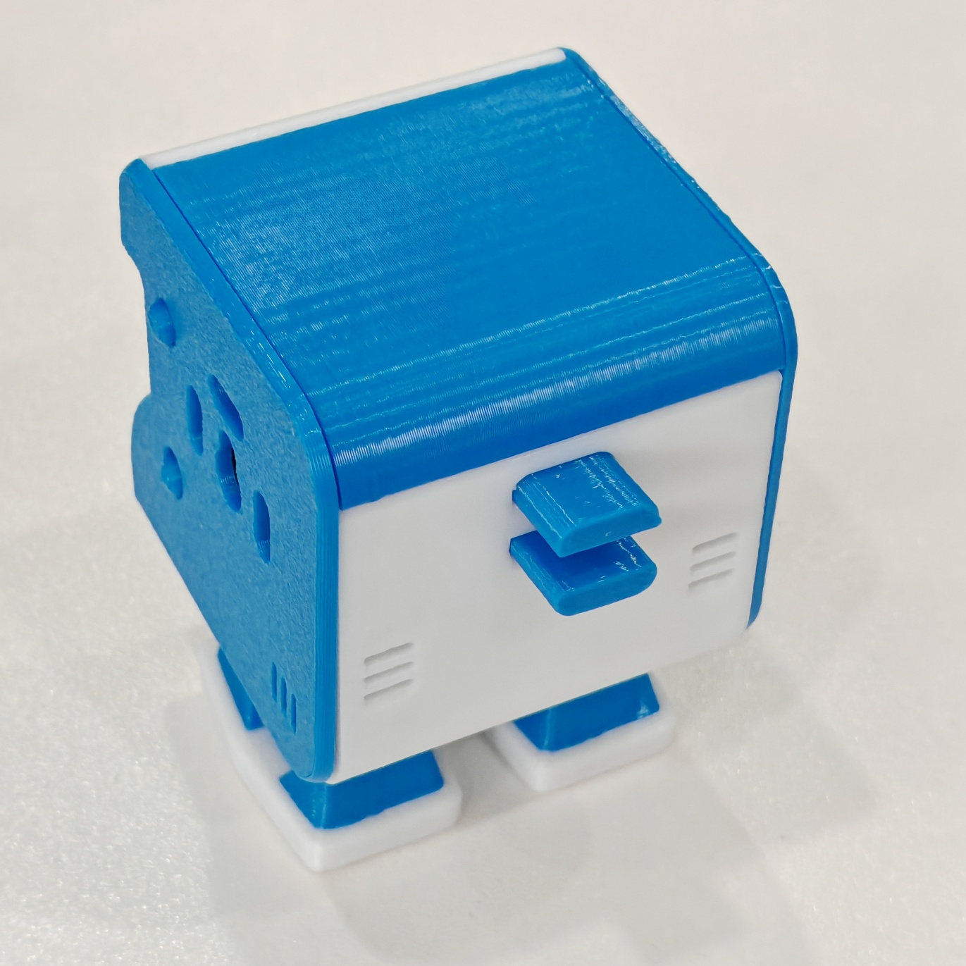
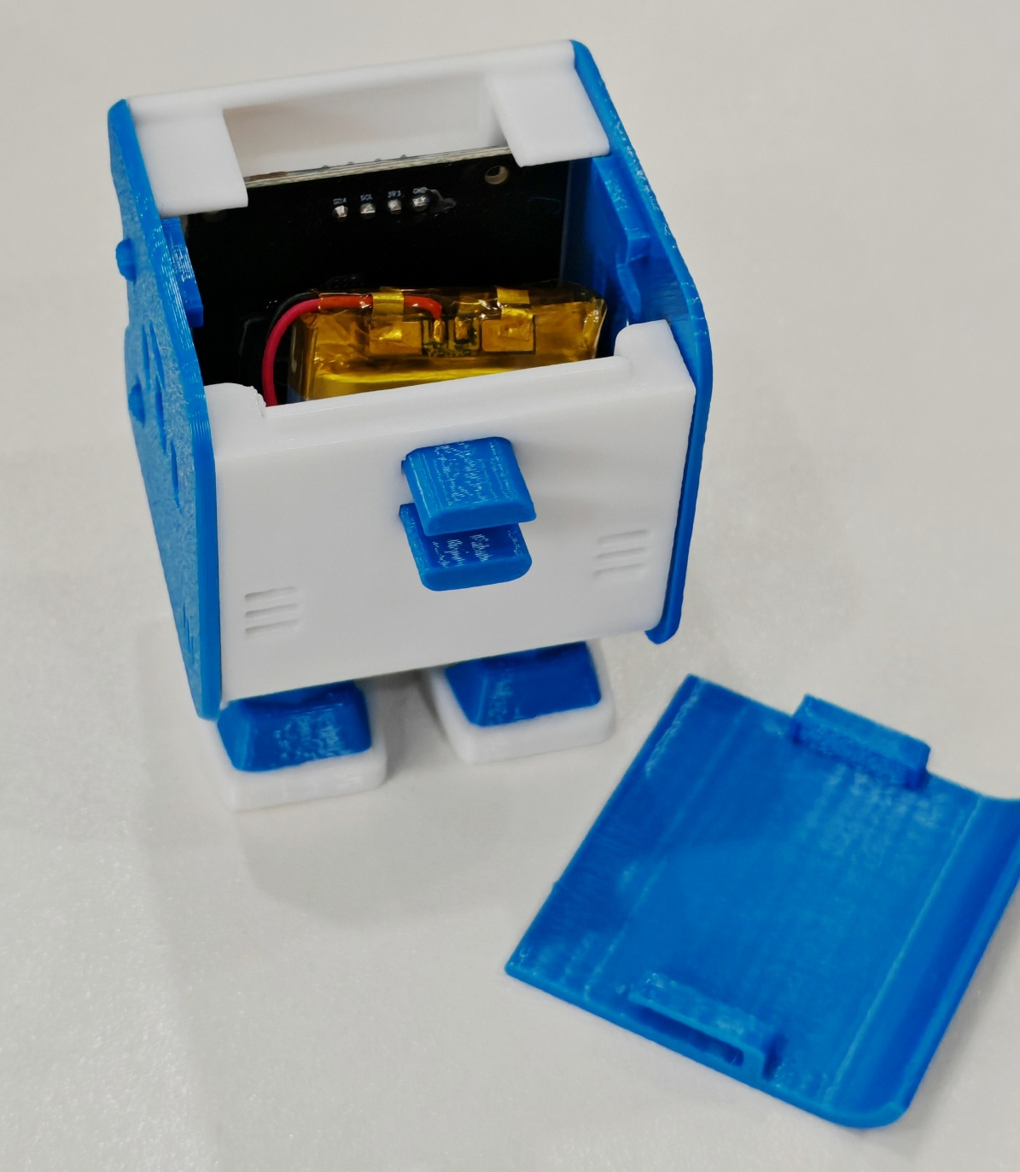

分步组装：从底座到大框架的搭建技巧
——组装身体

Slide 26

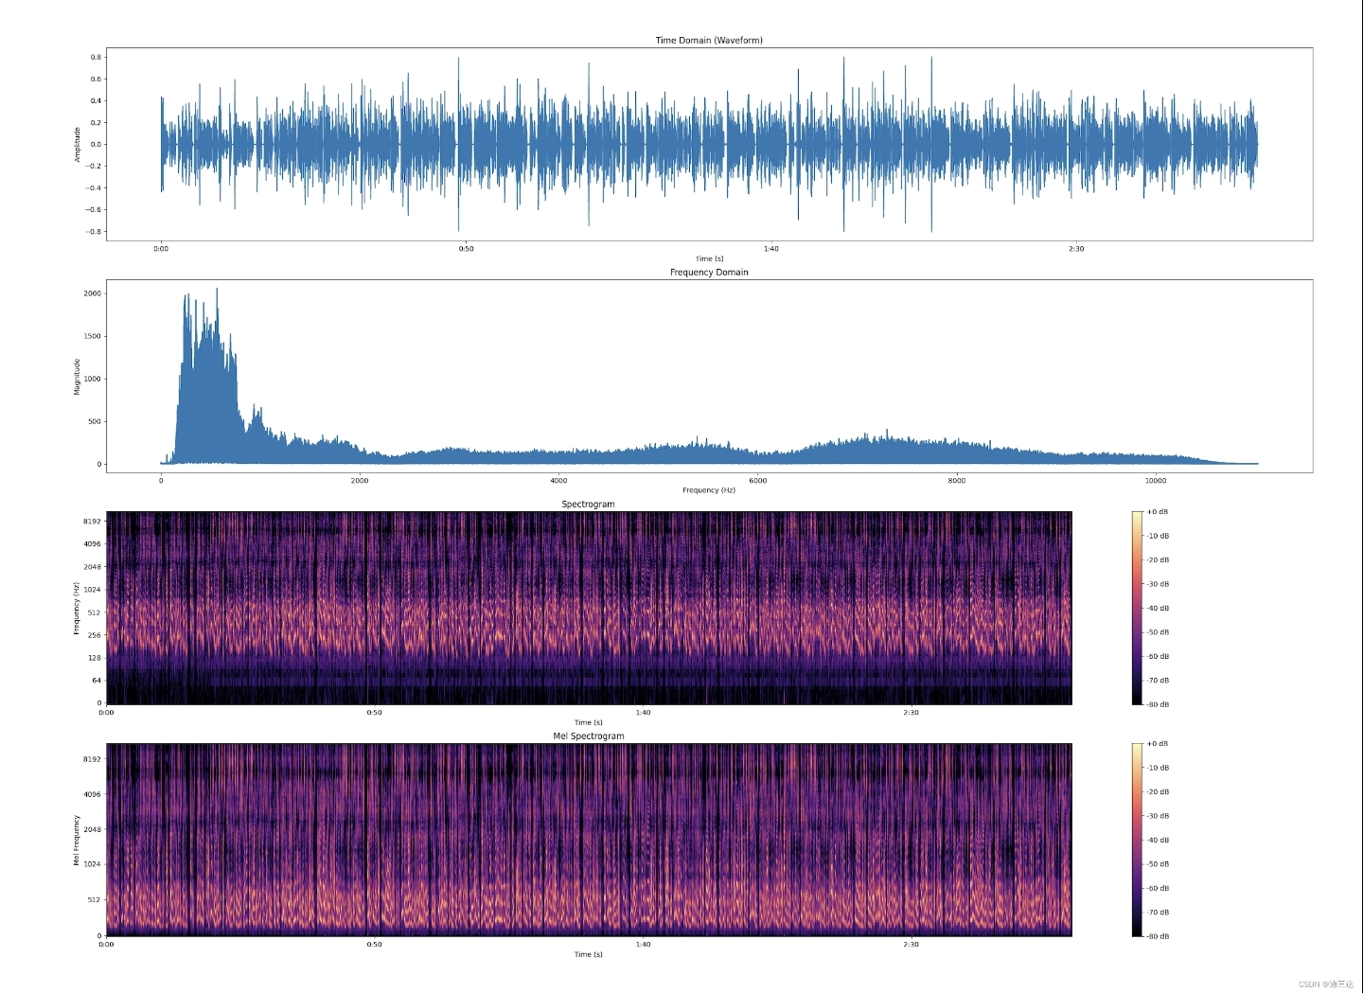
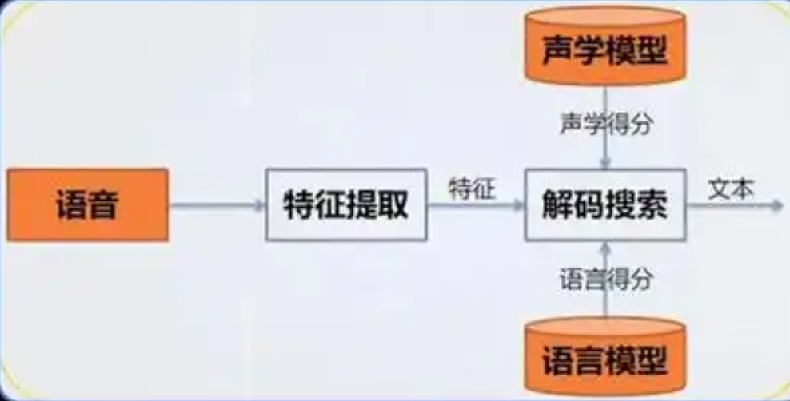
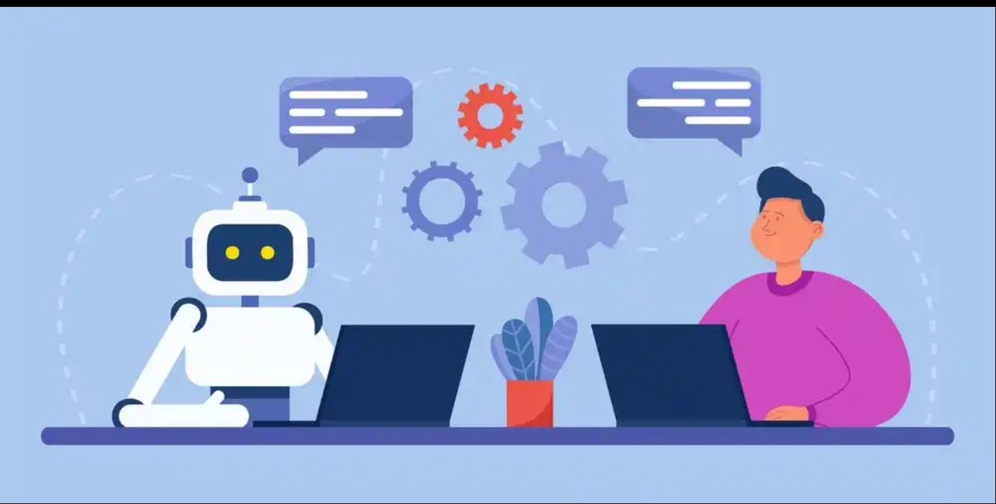
携手闯关：这些问题你能回答多少？
语音识别技术
小伙伴为什么可以听懂你说话？
小伙伴都可以回答哪些问题？
他是如何思考你的问题并且回答你
自然语言技术
给一个问题（如小兔子拔萝卜）让小伙伴讲一个故事
AIGC（AI创意生成）

Slide 27
课堂总结：AI与机器人的三大关键词
+
=
生活AI
机器人
未来关系
推荐、刷脸、语音助手，AI已无处不在。
“身体”靠AI“大脑”指挥，才能灵活行动。
AI是“协助”而非“取代”人类。

Slide 28
聊一聊：AI能帮我们做所有事吗？
机器人擅长做的事
必须人类做的事
超级记忆大王
天马行空的想象力
不知疲倦的重复工作小能手
良心与伦理
超级模仿秀明星
感受爱和传递温暖
思考：哪些事你觉得“必须人类自己做”？为什么？

Slide 29
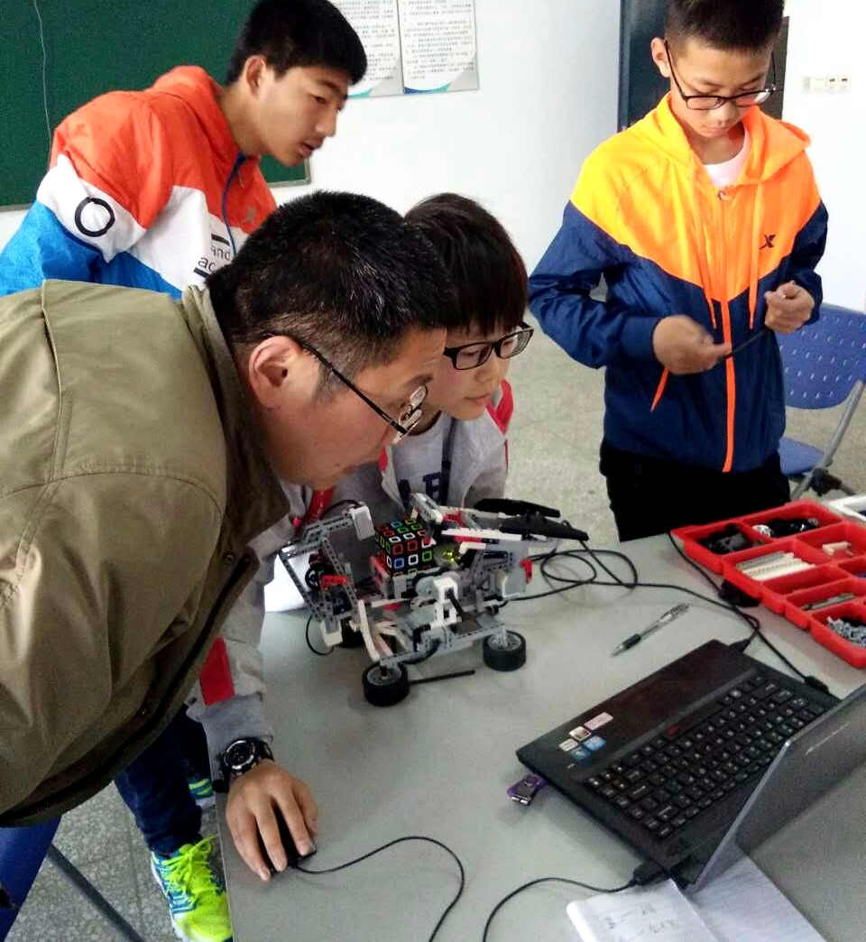
未来的AI，
等你来创造！
未来，AI+机器人可能会：
帮人类探索太空
治愈一切疾病
保护动物家园
但这些，都需要 “懂AI”的你们 来实现！

Slide 30
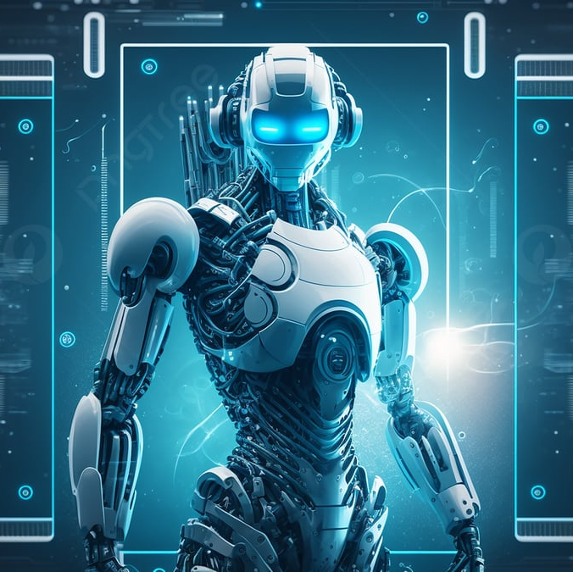
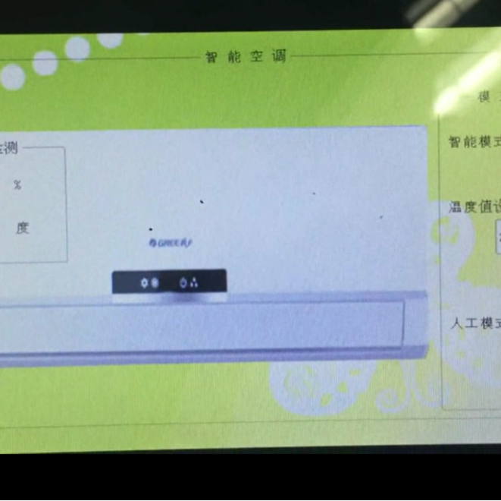
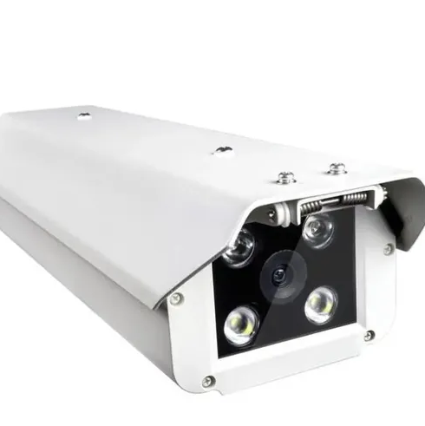
寻找身边的隐藏AI
下课后，不妨找一找家里还有哪些“藏起来的AI”？
扫地机器人
智能空调
车牌识别
💡 提示：观察、记录、思考，你也是AI小侦探！

Slide 31

Thank you
非常感谢您的
认真观看

